Slide 1
Gemeinsam für mehr Bildung
Volkshochschule Aalen e.V.
Der Dritte Ort als Methode
Dr. Nicole Deufel

Slide 2
Ray Oldenburg
The Third Place

Slide 3
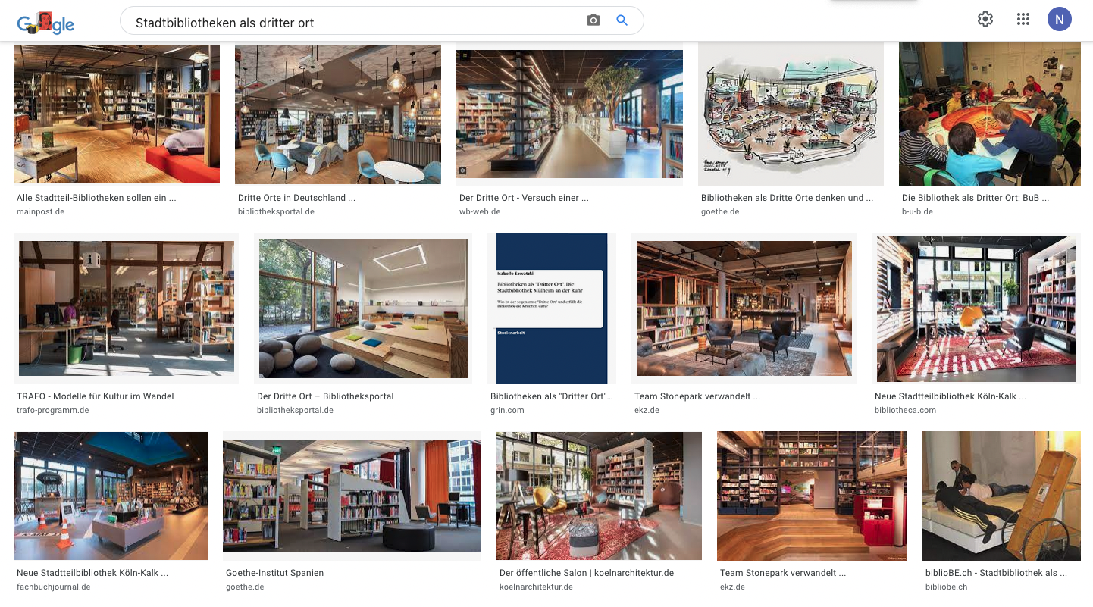
Google Suche
Stadtbibliotheken als Dritter Ort

Slide 4
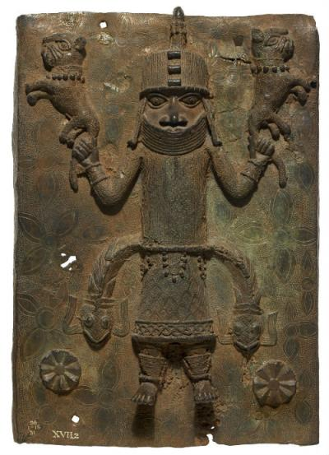
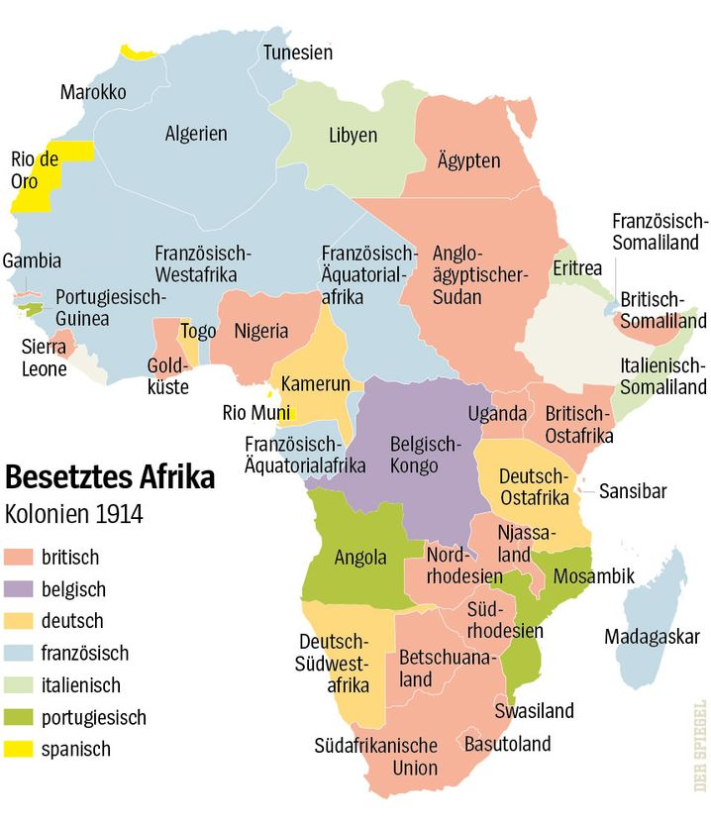
(Post-)Kolonialismus
Auswirkungen
Quelle: British Museum.

Slide 5
Homi K. Bhabha
Third Space

Slide 6
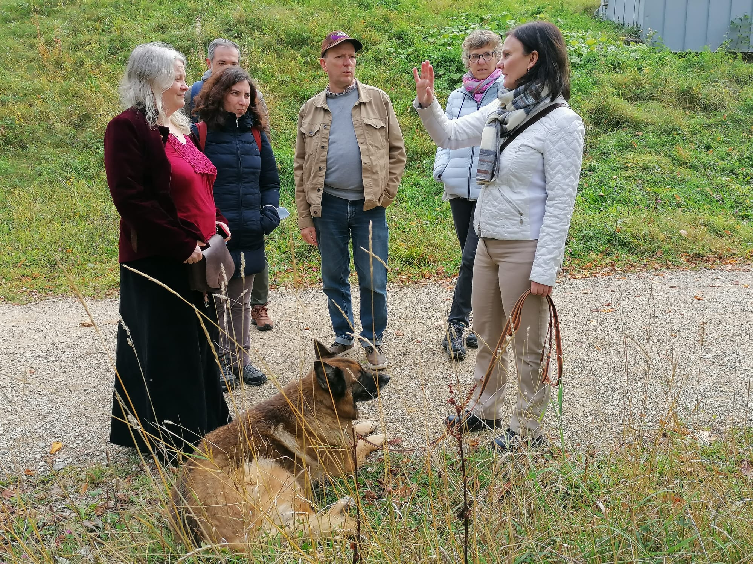
X-ENITS
Der Dritte Ort zwischen Raum und Methode

Slide 7
X-ENITS
Der Dritte Ort: Eine Annäherung
Drei Komponenten:
Der physische Ort
Mitwirkung der Beteiligten
Zielsetzung und Reflexion

Slide 8
X-ENITS
Der Dritte Ort: Eine Annäherung
Der physische Ort
Welche Art von “Ort” wird genutzt? (Innenraum, Open Air, in Bewegung, privat/öffentlich etc.)
Kann dieser Ort als “sozialer Raum” bezeichnet werden? Inwiefern?
Kann der Ort als “neutral” bezeichnet werden? Wo liegen die Grenzen dieser Neutralität?
Ist der Ort allen zugänglich/leicht zu erreichen/ ohne Barrieren?
Was sind die physischen Komponenten des Ortes (Größe, Flexibilität, Zugänglichkeit)?

Slide 9
X-ENITS
Der Dritte Ort: Eine Annäherung
Mitwirkung der Beteiligten
Wie ist der Entscheidungsprozess für den Ort/die Aktivität?
Wer ist beteiligt? Wer nicht?
Wie ist das demographische Profil der Beteiligten?
Wie sehen die Machtverhältnisse aus? Ist die Macht/Entscheidungsgewalt gleichmäßig verteilt?
Welcher Grad der Mitwirkung der Beteiligten besteht? Was tun sie konkret?
Können alle Beteiligten an jedem Aspekt der Aktivität teilnehmen?

Slide 10
X-ENITS
Der Dritte Ort: Eine Annäherung
Zielsetzung und Reflexion
Trägt die Aktivität zum sozialen Zusammenhalt bei?
Gab es eine Veränderung/entstand etwas Neues? Inwiefern?
Was sind die Ergebnisse/Wirkungen der Aktivität?
Sind die (gewünschten) Ergebnisse/Wirkungen der Aktivität bereits zu Beginn klar definiert?
Wie werden die Ergebnisse/Wirkungen evaluiert?

Slide 11
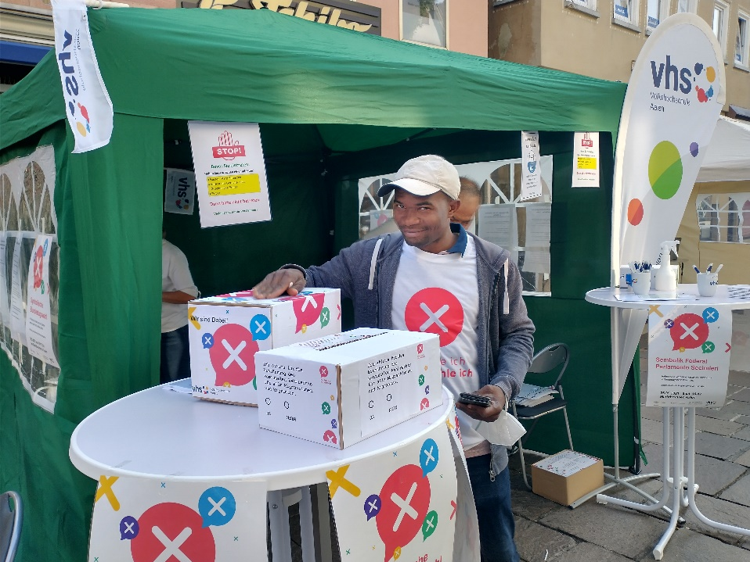
X-ENITS
Fallstudie: Symbolische Bundestagswahl 2021

Slide 12
Danke!

